Slide 1
Задания открытого типа на уроках русского языка

Slide 2
Эпиграф
Скажи мне-и я забуду,
Покажи мне-и я запомню,
Вовлеки меня-и я научусь
(Китайская мудрость)

Slide 3
Личностно-ориентированное образование – образование, обеспечивающее развитие и саморазвитие личности ученика, исходя из выявления его индивидуальных особенностей как субъекта познания и предметной деятельности

Slide 4
Личностно-ориентированное понимание обучения отрицает механическую «передачу» образования и таких его составляющих, как знания и опыт. Знания, умения и навыки – не вещественные предметы , которые можно передать. Они образуются в результате активности ученика, в ходе его собственной деятельности.

Slide 5
В личностно-ориентированной педагогике обучение – это совместная деятельность ученика и учителя, которая направлена на индивидуальную самореализацию ученика и развитие его личностных качеств в ходе освоения изучаемых предметов.

Slide 6
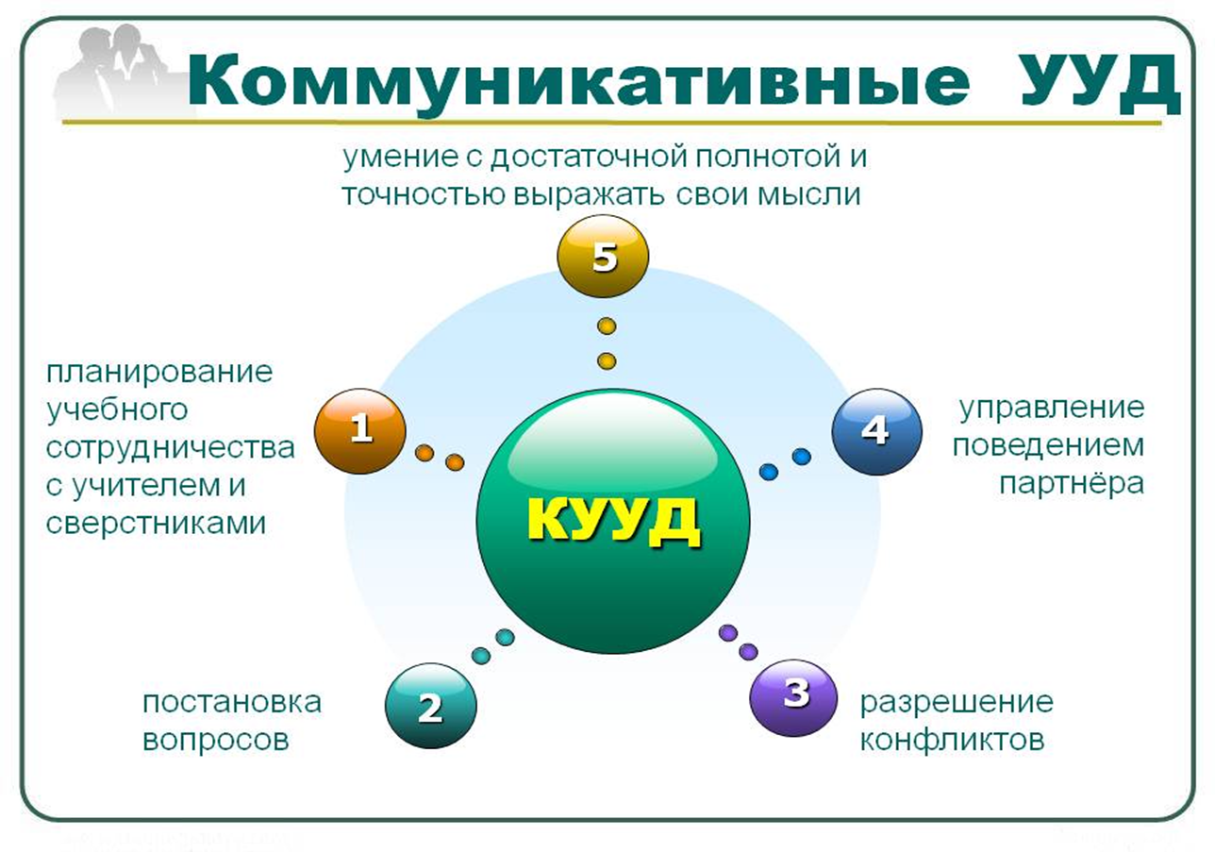
Формирование речевой и языковой компетентностей -
одна из ключевых задач

Slide 7
Основным содержательным элементом выстраивания учащимся собственной образовательной траектории является открытое (эвристическое )задание.
Эвристическое задание/открытое - учебное задание, имеющее целью создание учеником личного образовательного продукта с использованием эвристических способов и форм деятельности (А.В.Хуторской).
Термин происходит от греческого «heuresko » - отыскиваю, открываю. Цель эвристического обучения - показать многообразие приёмов решения проблемных (творческих, нестандартных, креативных) задач
Ценность эвристического обучения состоит в моменте открытия, которое совершает человек в процессе решения разного рода задач.

Slide 8
опора на творческий потенциал ученика
Признаки эвристических заданий
отсутствие заранее известного результата
универсальность предметной основы задания
актуальность решаемой проблемы

Slide 9
Типы эвристических заданий
Задания когнитивного (познавательного) типа
Решение реальной проблемы, которая существует в соответствующей изучаемому предмету науке или другой области деятельности. Примеры таких заданий: "Предложите свою версию происхождения алфавита (русский язык, 1-3 классы)"; "Объясните графическую форму изображения предложений".
Исследование объекта (звук, слово, предложение, текст и т.д.).
Отыскание принципов построения различных структур (например, видов и стилей текста).
Проведение словесного опыта, эксперимента.
"Проживание" исторических событий и явлений: рождения речи, письменности, грамматических правил, частей речи и т.д.).
Вычленение общего и отличного в разных системах, например, в разных типах языков: иностранных языках, языках мимики, букв, грамматических категорий ит.д.)
Метапредметные формы обучения - одновременная работа с разными способами исследования одного и того же объекта – естественнонаучными, гуманитарными, социологическими. Применение разнонаучных методов исследования одного и того же объекта.

Slide 10
Типы эвристических заданий
Задания креативного типа:
Предложить по-своему выполнить то, что уже известно:
а) придумать обозначение звука, буквы и.т.д.; б) дать определение изучаемому понятию, объекту, явлению; в) сформулировать грамматическое правило, закономерность, способ действий и т.д. г) Создать словесный продукт в различных жанрах: составление словарей, интервью, рекламы. Сочинить задачу, поговорку, пословицу, рифму, стихотворение, сюжет, роль, песню, очерк, трактат.
Составить кроссворд, игру, викторину, родословную, примету, сценарий спектакля, сборник своих задач.
Придумать образ - рисуночный, двигательный, музыкальный, словесный.
Изготовить поделку, модель, макет, газету, журнал, фотографию, видеофильм.
Разработать свои учебные пособия (прописи, компьютерные программы, алгоритмы выбора правописания, памятки).

Slide 11
Типы эвристических заданий
ЗАДАНИЯ ОРГДЕЯТЕЛЬНОСТНОГО ТИПА:
Разработать цели своих занятий по изучаемому предмету или его теме; разработать план домашней работы; написать рецензию.
Составить и провести показательное выступление, соревнование, концерт, викторину, кроссворд, урок для младших учеников.
Осознать свою деятельность на протяжении определённого участка времени. Вывести правила и закономерности этой деятельности.

Slide 12
Задания открытого типа
Позволяют делать открытия по предмету
Не имеют единого решения
Создают платформу для индивидуализации обучения
Опираются на образовательный стандарт и программу
Развивают эвристические качества личности
Формируют речевую и языковую компетентности

Slide 13
Типы эвристических заданий
когнитивные (умение чувствовать окружающий мир, задавать вопросы, отыскивать причины явлений, обозначать своё понимание или непонимание вопроса и др.)
Нарушение стереотипа
Расставьте ударения в словоформах следующих предложений.
1. За год Вася сильно вырос.
2. Гость явился неожиданно, как снег на голову.
3. Опять без толку сходила на рынок...
В результате ребята приходят к неожиданному для себя выводу: оказывается, существительные могут быть и... безударными! Почему это происходит?

Slide 14
Прочитайте запись.
И.п. злой
Р.п. злой
Д.п. злой
В.п. злой
Т.п. злой
П.п. злой
Докажите, что данная запись вовсе не бредовая и прилагательное злой не является неизменяемым.

Slide 15
Типы эвристических заданий
креативные (вдохновлённость, фантазия, гибкость ума, чуткость к противоречиям; раскованность мыслей и чувств, движений; прогностичность; наличие своего мнения и др.)
Дискуссия(от лат. – исследование, разбор, обсуждение какого-либо вопроса). Дискуссия — одна из весьма сложных форм речи, для овладения которой необходима предварительная подготовка.
Основные задачи дискуссии:
    обмен первичной информацией;
    выявление противоречий;
    переосмысления полученных сведений;
    сравнение собственного видения проблемы с другими взглядами и позициями.
Учащимся предлагается поделиться друг с другом знаниями, соображениями, доводами. Обязательным условием при проведении дискуссии является:
уважение к различным точкам зрения ее участников;
совместный поиск конструктивного решения возникших разногласий.
Форма групповой дискуссии способствует развитию диалогичности общения, становлению самостоятельности мышления

Slide 16
«Свободное письмо». Перспективным при формировании креативного мышления представляется мне в работе с пятиклассниками прием «свободного письма» (в старших классах мы называем это ЭССЕ). Главное правило свободного письма – не останавливаться, не перечитывать, не исправлять.
можно предложить два пункта:
1) написать, что они узнали по новой теме;
2) задать один вопрос, на который они так и не получили ответа.
Пример такой работы: сегодня на уроке мы изучали правописание букв Ы – И после Ц. После прочтения правила и составления алгоритма вместе с учительницей, мне стало все понятно. Но почему-то при выполнении упражнений, которые нам давала Ольга Александровна, у меня возникли сложности. Я очень часто ошибалась, поэтому у меня возник вопрос: почему я допускала ошибки?

Slide 17
Типы эвристических заданий
оргдеятельностные (способность осознания целей учебной деятельности и умение их пояснить; умение поставить цель и организовать её достижение; способность к нормотворчеству; рефлексивное мышление; коммуникативные качества).
ЦЕЛЬ. Самостоятельно научиться писать экзаменационное сочинение.
ПЛАН. Разработай свой личный план, позволяющий тебе за один месяц научиться писать экзаменационное сочинение?
ОЦЕНКА, САМООЦЕНКА. Ознакомься с работами своих ровесников, с примерами сочинений используемых интернет-ресурсов. Соотнеси свои результаты с данными. Оцени себя. Попроси оценить свои работы одноклассников.
ПРЕЗЕНТАЦИЯ. Составь презентацию на тему «Структура экзаменационного сочинения».
ПРАВИЛА. Составь руководство к действию «Как научиться писать экзаменационное сочинение?»

Slide 18
Результаты работы:
Уроки проходят интереснее.
Раскрывается внутренний потенциал учащихся.
Создаётся возможность для индивидуализации обучения.
Задания дают возможность открытия учащимся нового и личностно-значимого для него.
Данный вид работы предполагает освоение материала, согласно ФГОС
Помогает учащимся усвоить программу по русскому языку для успешной сдачи ГИА и ЕГЭ.

Slide 19


Всем спасибо!
19

Slide 20
«Противоположность» («Антиситуация»)
Противоречие
Два утверждения и более противоречат друг другу. Задача детей – выявить и устранить противоречие.
Например, даны два утверждения.
1. Перед некоторыми союзами запятая никогда не ставится.
2. В некоторых случаях запятая перед ними все-таки ставится.
Проанализировав следующие примеры, устраните это противоречие!
Я набрал сухих веток и разжег костер.
И ласточки и стрижи и синицы дружно преследовали ястреба.
Иностранцы искололи изменника из Индии импортными использованными иглами и индиец изощренно и изобретательно извлекал истину из иероглифов.
Поищи баночку на полке либо в шкафу.
Или завтра или послезавтра у нас будут гости.
Такой крепкий дуб идет только на мельницы да на корабли.
Видит око да зуб неймет.

Slide 21
Оценка разрабатываемых заданий происходит по предложенным А.В.Хуторским шести критериям:
1. Зажигательность задания – степень побуждения учащегося к выполнению задания через увлекательную форму задания, преамбулу и т.п.
2. Эвристичность задания – сила "творческой воронки", в которую задание погружает ученика. Нацеленность на создание учеником открытия, субъективно или объективно нового образовательного продукта.
3. Образовательная значимость – роль задания в обеспечении общеобразовательной подготовки ученика по предмету.
4. Технологичность задания – заложенный в задании подход, алгоритм или инструментарий его выполнения. Обеспечение возможности выбора разных способов выполнения задания (открытость задания).
5. Человекосообразность задания – наличие личностно-значимого для учащегося смыла в задании, предпосылки для личностной самореализации ученика, проявления его индивидуальности, самобытности.
6. Практическая значимость задания – востребованность, актуальность его выполнения для ученика или других заказчиков.

